Slide 1
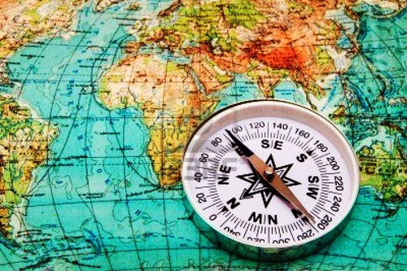
Hádaj čo som???

Slide 2
Som výron horúcich plynov a pary zo sopky
Som koralový ostrov. (odborne)
Sme procesy pôsobiace na reliéf zvnútra.
Som najvyššie pohorie Afriky
Som typ reliéfu vznikajúci pôsobením vody na vápenec.
Som materiál, ktorý nesie ľadovec pri kĺzaní z pohoria.
Som krátkodobý otras zemskej kôry.
Som typ zemetrasenia, kt.vzniká napr.zrútením stropu jaskyne
Som vyvýšená časť vrásy
Som súbor tvarov zemského povrchu
Som nížina nachádzajúca sa okolo rieky
Sme súostrovia Indonézie
Som známa sopečná oblasť do ktorej patrí sopka Hekla
Som človek, ktorý vyčlenil GEO ako samostatnú vedu
Som hranica medzi 2 vzduchovými hmotami

